Slide 1
KHOA HỌC
Bài 6:
DÙNG THUỐC AN TOÀN

Slide 2
Liên hệ thực tế:
- Bạn đã bao giờ phải uống hoặc tiêm thuốc chưa?
- Kể tên loại thuốc bạn đã dùng?
- Bạn dùng thuốc đó trong trường hợp nào?

Slide 3
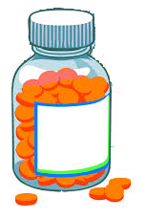
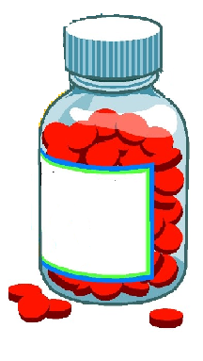
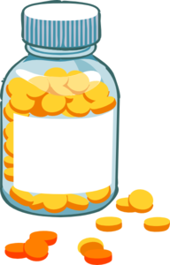
<< Các loại thuốc >>
Thuốc
bệnh
Thuốc
kháng
sinh
Thuốc
bổ
Notes:
3

Slide 4
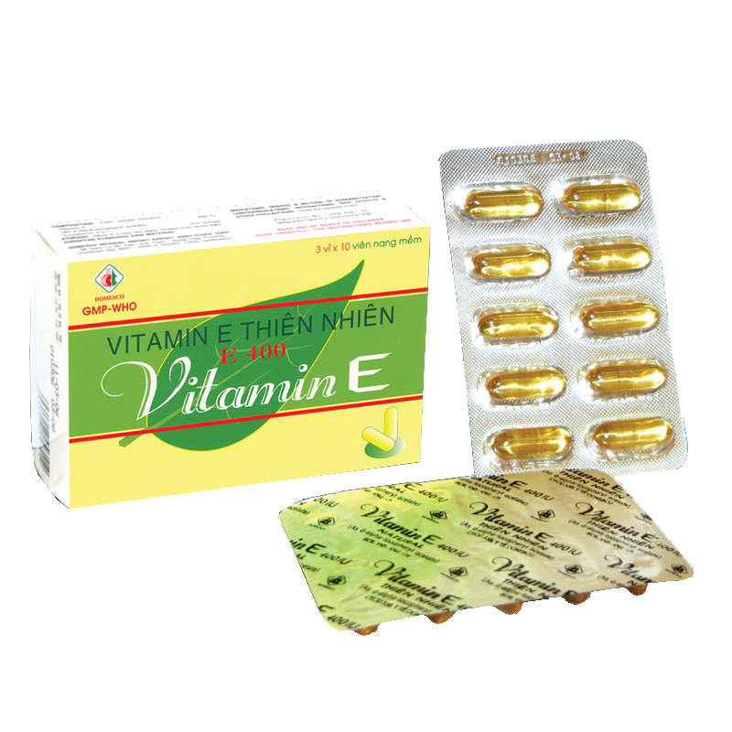
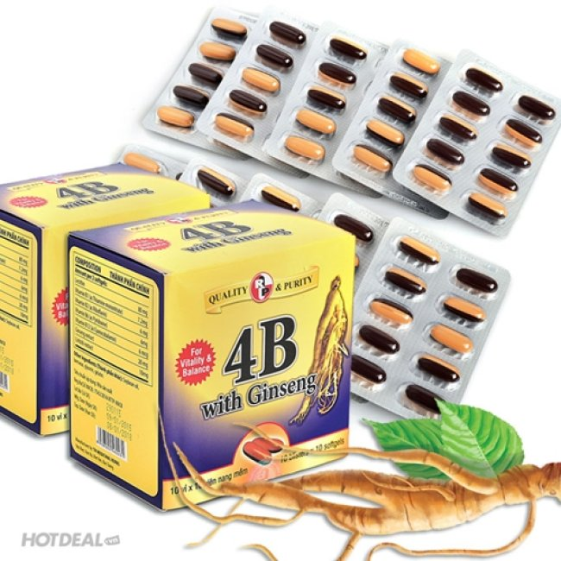
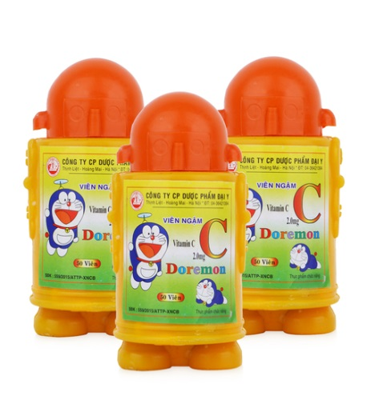
THUỐC BỔ

Slide 5
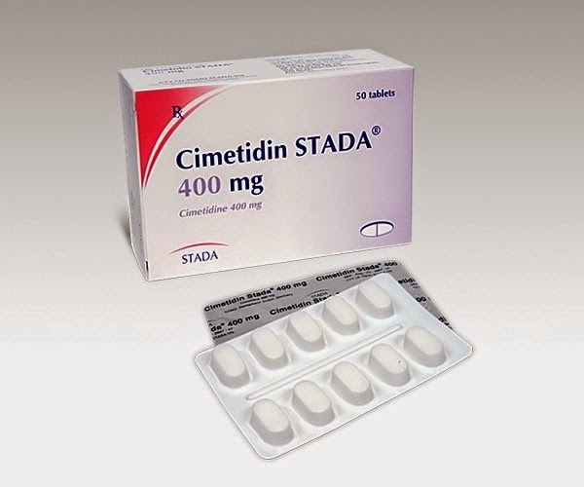
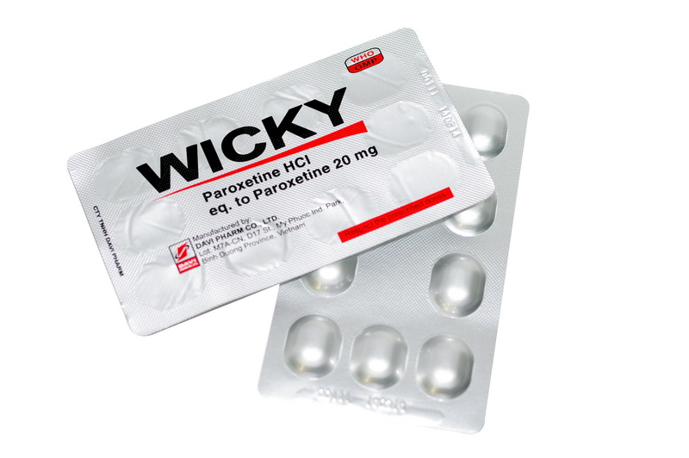
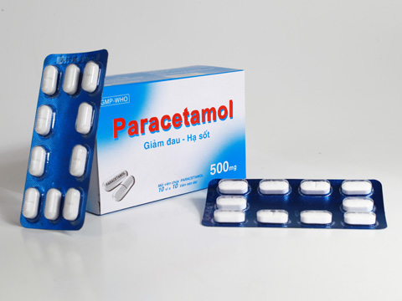
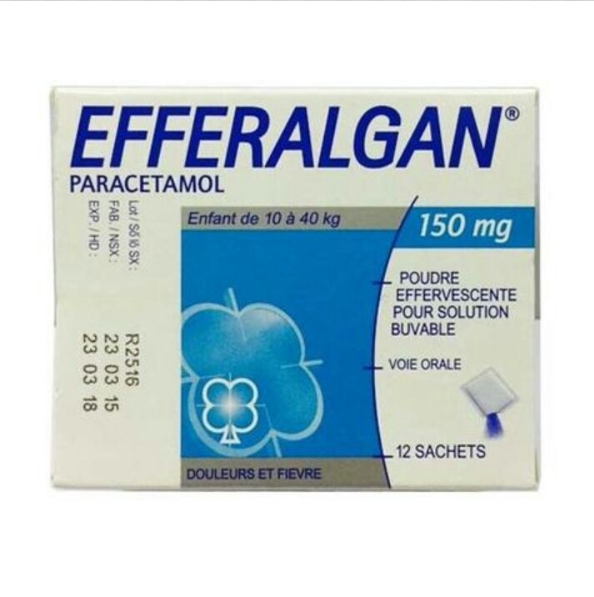
THUỐC BỆNH

Slide 6
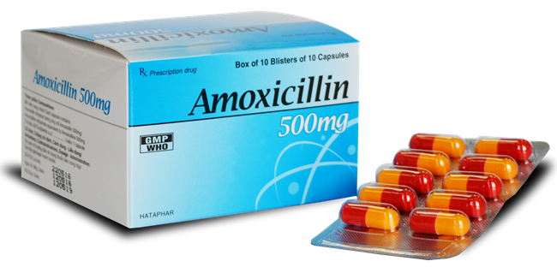
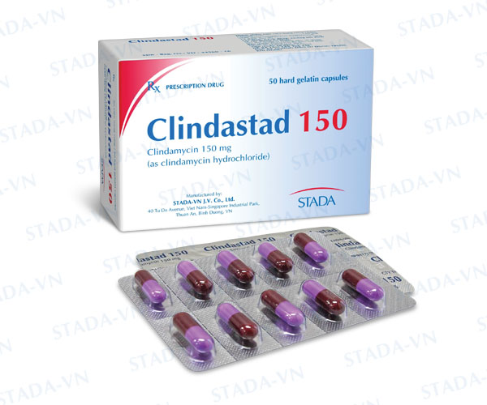
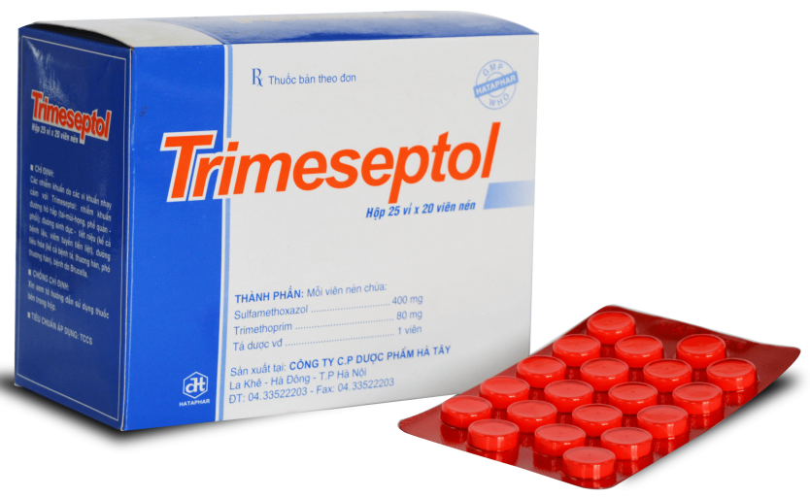
THUỐC KHÁNG SINH

Slide 7
Thảo luận
1. Chỉ được dùng thuốc theo hướng dẫn của ai ?
2. Nếu được thầy thuốc chỉ định dùng thuốc thì phải dùng thuốc như thế nào?
3. Có được tự ý dùng thuốc không ?
4. Nếu lạm dụng thuốc thì dẫn đến hậu quả gì ?
5. Khi mua thuốc cần lưu ý gì ?

Slide 8
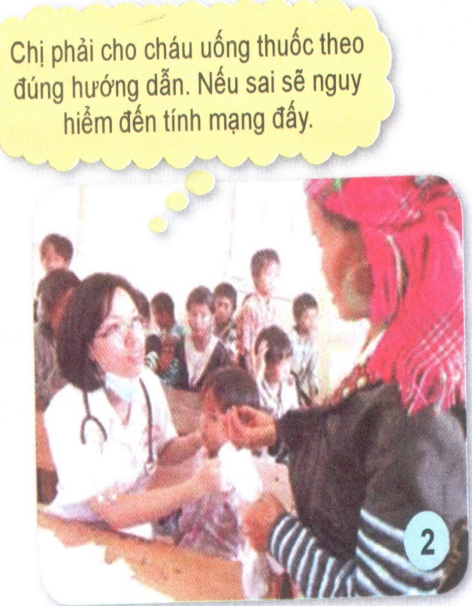
1. Chỉ được dùng thuốc theo hướng dẫn của ai ?
2. Nếu được thầy thuốc chỉ định dùng thuốc thì phải dùng thuốc như thế nào?
3. Có được tự ý dùng thuốc không ?
4. Nếu lạm dụng thuốc thì dẫn đến hậu quả gì ?
5. Khi mua thuốc cần lưu ý gì ?
Dùng thuốc không đúng, không những không chữa được bệnh mà ngược lại làm bệnh nặng hơn hoặc có thể tử vong.( lờn thuốc, kháng thuốc)
Không được tự ý sử dụng thuốc ( vì có thể bị nhầm thuốc gây tác hại cho sức khỏe ).
Thực hiện đúng theo hướng dẫn của thầy thuốc.
Đọc kĩ hạn sử dụng, nơi sản xuất, tác dụng và cách dùng thuốc in trên vỏ đựng thuốc và trong bản hướng dẫn đính kèm.
Phải dùng thuốc theo đúng chỉ định ( ví dụ: ngày uống mấy lần, uống trước bữa ăn hay sau bữa ăn,… )

Slide 12
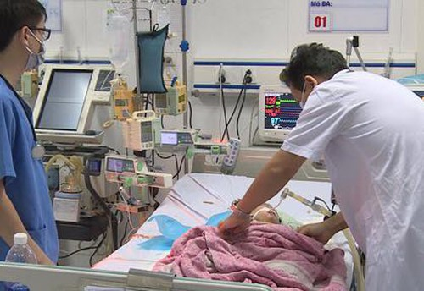
Ngày 15-11-2018 bé 8 tháng tuổi tử vong vì tiêm nhầm thuốc.

Slide 13
Dùng sai thuốc, thuốc sẽ thành
“thuốc độc” gây hậu quả nghiêm
trọng, có thể dẫn đến tử vong.

Slide 14
Theo em thế nào là
sử dụng thuốc an toàn?

Slide 15
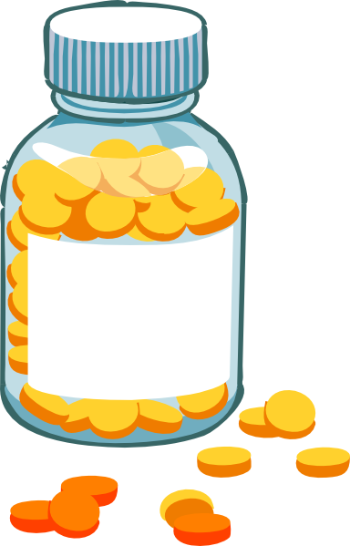
Biết xuất xứ của thuốc.
Đúng liều lượng.
Đúng thuốc.
Hạn sử dụng của thuốc.
Đúng cách.
Dùng
thuốc
an toàn
Dùng theo chỉ định của bác sĩ, cán bộ y tế.
Tác dụng phụ của thuốc.
Notes:
15

Slide 16
1. Xử lí tình huống
a. Đọc kĩ các tình huống dưới đây:
- Tình huống 1 - Nhà em có một số thuốc đã hết hạn sử dụng, em sẽ làm gì?
- Tình huống 2 - Em nhìn thấy một em bé đang nghịch một lọ/ vỉ/ hộp thuốc. Em sẽ làm gì?
- Tình huống 3 - Khi bố mẹ và người lớn vắng nhà, em của em bị đau bụng. Em sẽ làm gì?

Slide 17
KHOA HỌC
BÀI 6: DÙNG THUỐC AN TOÀN
- Cần làm gì để dùng thuốc an toàn?
- Chỉ dùng thuốc khi có chỉ định của thầy thuốc. Khi dùng phải bảo đảm đúng thuốc, đúng cách và đúng liều lượng .
- Khi mua thuốc nên đọc: tên thuốc, hạn sử dụng, nơi sản xuất, tác dụng, cách dùng thuốc in trên vỏ đựng thuốc và bản hướng dẫn kèm theo.

